Slide 1
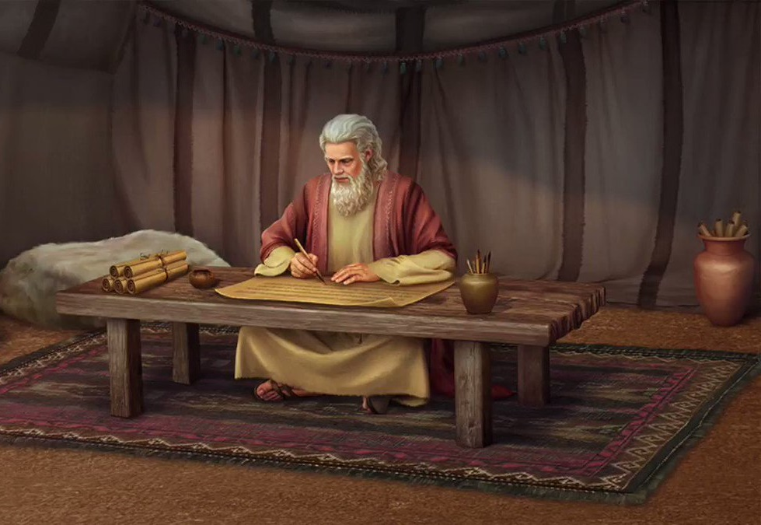
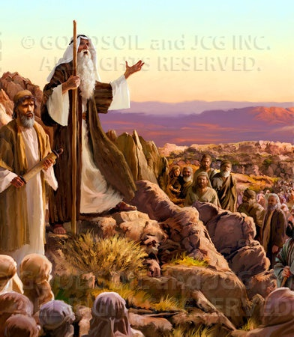
大いなる国民が
どこにいるだろうか？
2021年11月６日 第4期6課

Slide 2
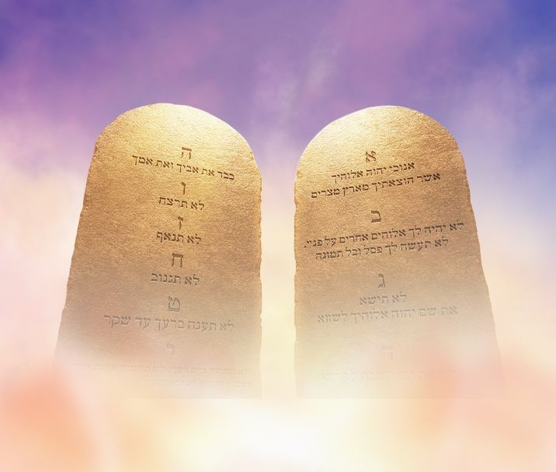
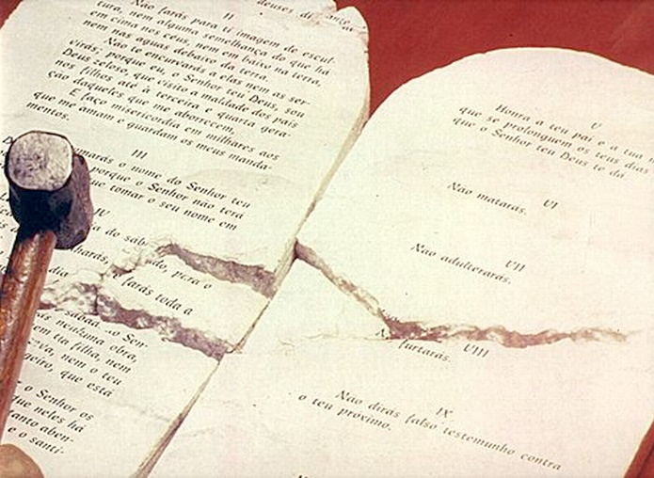
申命記4章1～9節には、神の律法と、それに従うか 拒むかの結果についての学びがあります。神の律法は聖なるものであり、完全であり、賢明なものです。
私たちは、律法を「より完全なもの」にするために、律法に何かを加えたり変えたりすることができるでしょうか？律法は知恵とどのように関係していますか？律法に従うことで、この世で名声を得ることができますか？
加えることも減らすこともしてはならない(4:1ｰ2)
バアル・ぺオル(4:3)
あなたの主に従いなさい(4:4）
あなたたちの知恵と良識(4:5ｰ6)
大いなる国民がどこにいるだろうか(4:7ｰ9)

Slide 3
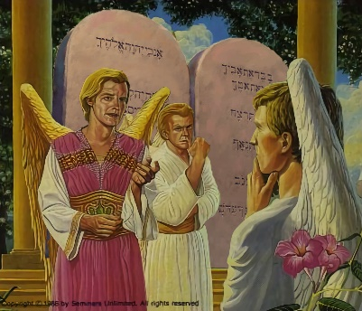
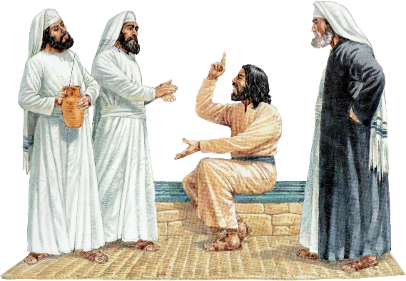
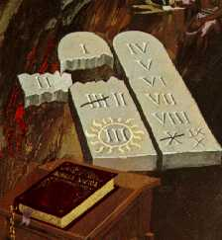
加えることも減らすこともしてはならない
あなたたちはわたしが命じる言葉に何一つ加えることも、減らすこともしてはならない。 わたしが命じるとおりにあなたたちの神、主の戒めを守りなさい。申命記4：2(新共同訳)
完全な律法に何かを加えたり、取り除いたりして、さらに「完全」にしようとするなら、私たちは神の代わりになることになります。それがサタンの願いでした。律法は不完全だから、それを変える ことが急務だ」と反乱時に宣伝していました。
サタンは歴史の中で、神の民が律法に新しい 規則を加えるように誘導しました。例えば、 真理と異教徒の習慣を混ぜ合わせたり、新しい法律を考案したり、伝統を確立したりすることによってです（列王記下17:33、列王記上12:33、マタイ15:3-6）。
さらには、像を崇めるようにするために、第二の戒めを削除するよう勧めました。神の民は、どの場合もその結果を被っています。

Slide 4
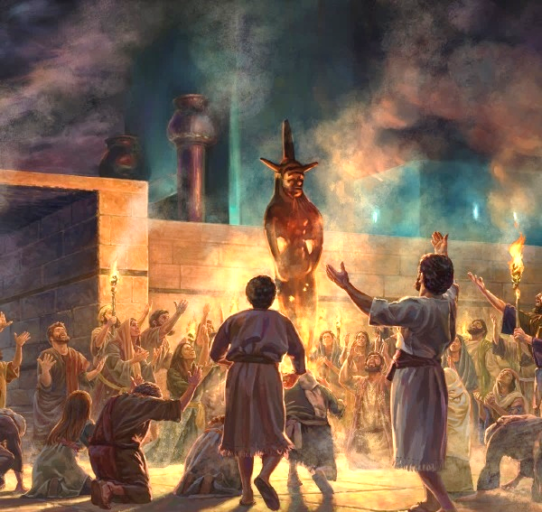
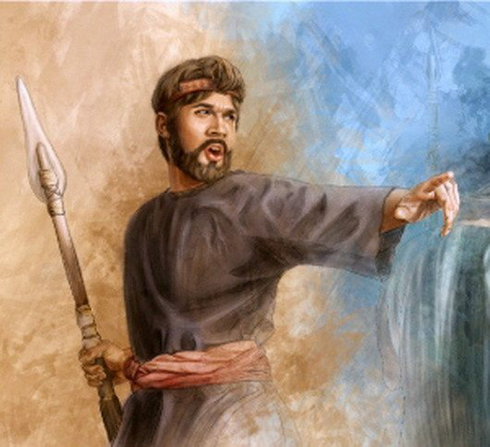
バアル・ぺオル
あなたがたの目は、主がバアル・ペオルで行われたことを見た。ペオルのバアルに従った人々は、あなたの神、主がことごとく、あなたのうちから滅ぼしつくされたのである。申命記4:3(口語訳)
律法を変えようとすると結果が出ますし、公然と破るのも結果が出ます。
バラムはモアブ人の女たちにイスラエル人の男たちを誘惑するように勧めました(民31:15-16)。彼らの挑発を受け 入れたイスラエル人は、すぐに肉体的な姦淫を精神的な姦淫に変えてしまいました（民25:1-2）。
最初の罪である肉体的な罪で意識を硬くすることで、サタンの究極の目的である後の罪である精神的な罪に陥る可能性があったのです。
神は、そのひどい罪に対して、思い切った対応を要求して介入されました（民25:5-8）。受け入れられた罪は反抗につながり、最終的には神から完全に離れてしまいます。

Slide 5
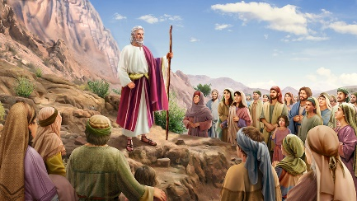
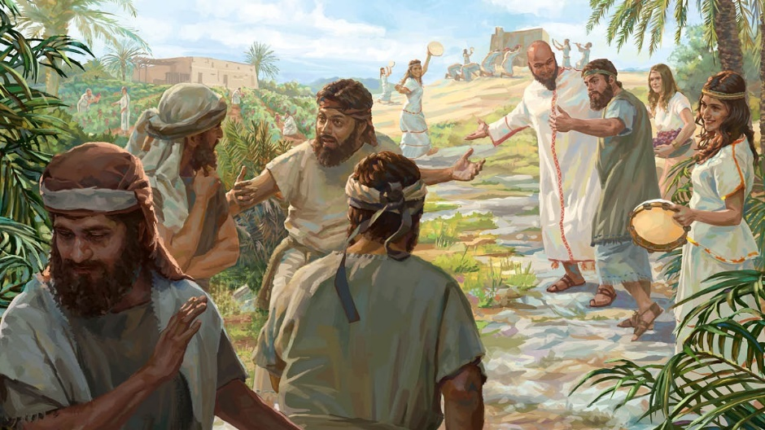
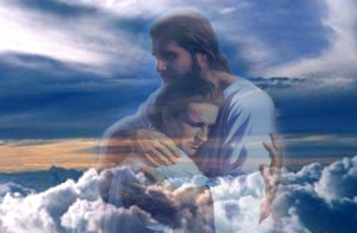
あなたの主に従いなさい
敵
神
しかし、あなたがたの神、主につき従ったあなたがたは皆、きょう、生きながらえている。申命記4:4(口語訳)
約24,000人がバアル・ペオル従った。モーセは、代わりに神に従った人々を紹介します。
中間地点はない。あなたは神か敵のどちらかに従う しかありません（マタイ12：30）。あなたは神にしがみつくことを決めなければなりません。そうすれば、誘惑に 対抗する力は神から来るのです（ユダ24）。
神様は私たちが落ちないようにしてくださいます。しかし、私達は、バアル・ペオルの信仰者のように、神に結びつくことを意識的に選択しなければなりません。そうすれば、どのような誘惑があっても、私たちは信仰を保つことができると確信できます。

Slide 6
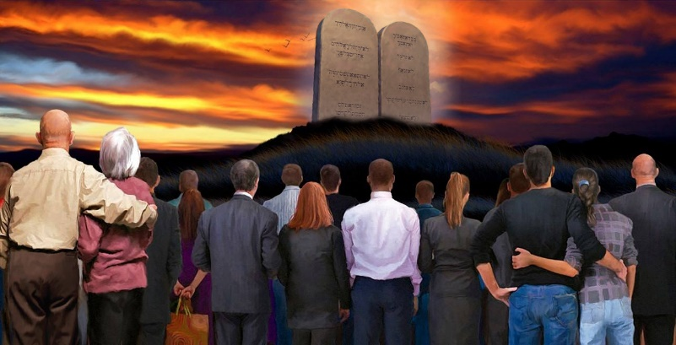
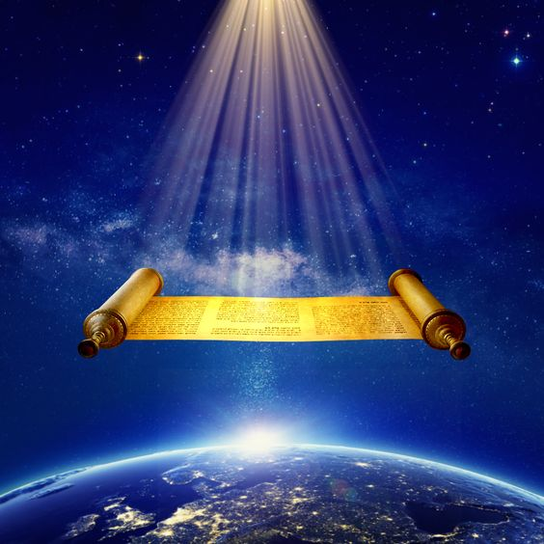
あなたたちの知恵と良識
あなたたちはそれを忠実に守りなさい。そうすれば、諸国の民にあなたたちの知恵と良識が示され、彼らがこれらすべての掟を聞くとき、「この大いなる国民は確かに知恵があり、賢明な民である」と言うであろう。申命記4:6(新共同訳)
この聖句によると、クリスチャンが「賢明で理解力のある人々」だと言われるのはいつでしょうか？
それは、私たちを支配している律法について聞いたときです。そして、私たちがそれを守り、実践したときにのみ、人々はそのことを聞くでしょう。つまり、私たちが神の律法に従って生活し、私たちの説教と一致した生活をするときです。
イスラエルの人々を支配する法律は完璧でした。 しかし、彼らがそれに従わなかったために、神の代表として、また世の光として失敗したのです。
私たちは地の塩であり、世の光です（マタイ5:13-16）。完璧な律法への従順さをもって、日々の証しをする ことで輝いていきましょう。

Slide 7
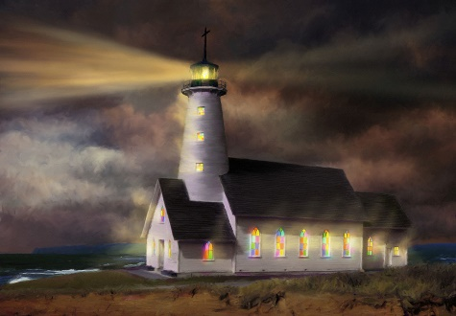
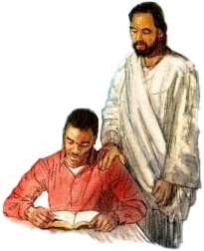
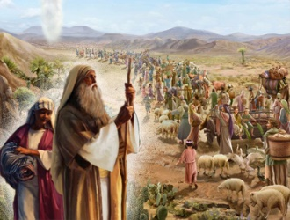
大いなる国民がどこにいるだろうか
私たちの神である主が、どんな理由であれ、私たちが主を呼び求めることができるように、神がこれほど近くにおられる大国があるだろうか。また、 私が今日、あなたがたの前に定めたこのすべての律法にあるような律法と 正しい裁きを持つ大国があるだろうか。申命記4:7-8(新共同訳)
神はアブラハムの子孫を選び、彼らを大いなる国民とし、彼らを通して全人類を祝福するようにされた
（創12:2-3）
神は彼らと共にあった。彼は親しい神であり
公正な法律と裁判があった
また、神様は私たちを選んで、人類に「救い」のメッセージを祝福してくださいました。
なぜあなたは 「偉大な人」なのでしょうか？
なぜイスラエルは「偉大な国」だったのか？

Slide 8
「今日、神がご自分の民を通して成し遂げようとして いる目的は、神がイスラエルをエジプトから導き出したときに、イスラエルを通して成し遂げようとされたことと同じです。教会に示された神の善意、慈悲、正義、 そして愛を見ることによって、世界は神の特徴を表す ことができるのです。そして、神の律法が生活の中で このように例示されるとき、神を愛し、畏れ、仕える人々が地上のあらゆる人々よりも優れていることを、 世界は認めるようになるのです。」
E. G. W. (Testimonies for the Church, book 6, cp. 1, p. 12)非公式訳

Slide 9
大いなる国民が
どこにいるだろうか？
本サイトのPPTスライドショーは教会研究
ガイドの順番となっています。申命記4章の
1節から9節の順番どおりではありません。1節
から9節まで聖書の順で学びをしたい方は、
安息日学校スライドショーのＨＰからＰＰＴ
ファイルをダウンロードしてください。ガイドの
木曜日と金曜日が入れ替わっていますが1節から9節まで
の順番となっています。https://www.fustero.es/index_ja.php

